Slide 1
Unidade 1

Slide 2
Narrativa de ficção científica
Entreter e fazer pensar a respeito de um futuro, possível de existir ou não
temas abordam o impacto da ciência sobre a sociedade
e os indivíduos
pode incluir viagens a mundos desconhecidos e insólitos, com elementos fantásticos
e imaginários
efeito de impressão de verdade (verossimilhança)
pode incluir viagens no tempo e mudanças na realidade, descobertas científicas e tecnológicas
recorre a palavras e expressões típicas do universo científico

Slide 3
Foco narrativo
É a voz que conta a história,
isto é, o narrador que relata os acontecimentos.
Narrador testemunha
Narrador onisciente neutro
Narrador onisciente seletivo
Narrador observador
narrador em 1ª pessoa, participa da história, podendo ser uma personagem ou protagonista.
narrador em 3ª pessoa, não participa da história, mas pode conhecer pensamentos, desejos, passado e futuro das personagens.
em alguns casos, opina sobre as personagens.
apenas testemunha as ações sem participar da história.

Slide 4
Narrativa de ficção científica
Quanto à sua composição, a narrativa de ficção científica apresenta-se em:
Sequência narrativa
Sequência descritiva
Relata fatos ou acontecimentos a fim de formar um enredo com:
Para caracterizar o espaço em que se passa a narrativa.
situação inicial → conflito → clímax → desfecho → finalização
Sequência explicativa
Essa passagem do tempo está marcada por uma relação entre momentos diferentes de tempo, em que as ações são causas ou consequências umas das outras.
Para fazer o leitor compreender um problema, um conceito ou o funcionamento de algo essencial à narrativa.

Slide 5
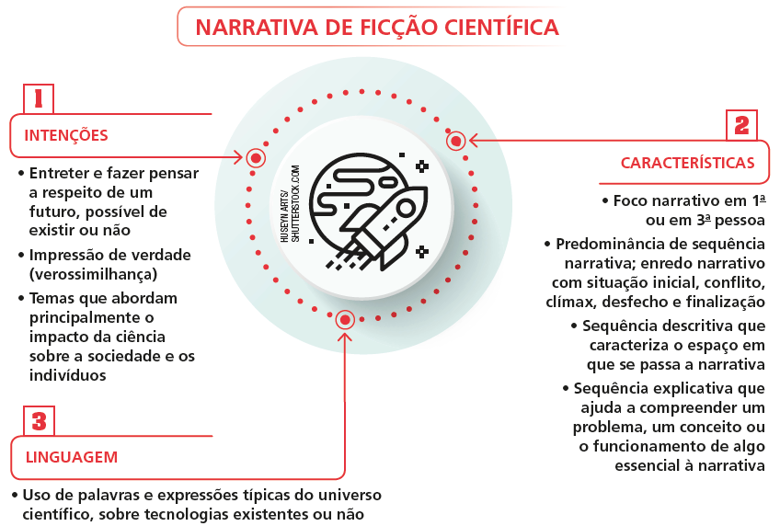

Slide 6
Período composto por subordinação
oração subordinada substantiva objetiva direta
Você permite que eu mexa no seu computador?
verbo transitivo direto
a oração exerce a função do objeto direto
sujeito
A estrutura é chamada de oração porque há um verbo nela.
A oração é subordinada porque completa sintaticamente a oração principal.
A oração é substantiva porque, nesse caso, a oração desempenha a função de núcleo do objeto direto.
A oração é objetiva direta porque ela desempenha a função de objeto direto da oração principal.

Slide 7
Período composto por subordinação
As orações subordinadas substantivas podem apresentar seis classificações.
Função sintática
Objetiva direta
Objeto direto do verbo da oração principal
Objetiva indireta
Objeto indireto do verbo da oração principal
Subjetiva
Sujeito da oração principal
Completiva nominal
Complemento nominal de um nome da oração principal
Predicativa
Predicativo do sujeito da oração principal
Apositiva
Aposto de um nome da oração principal

Slide 8
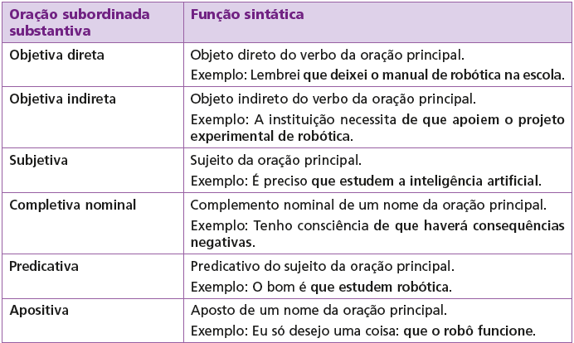
Período composto por subordinação
Vírgulas nas orações subordinadas substantivas
As orações subordinadas substantivas
Não há vírgula entre a oração principal e sua subordinada substantiva se o período estiver em ordem direta.
funcionam como termo oracional de uma oração principal, completando-a sintaticamente;
são conectadas, geralmente, pelas conjunções integrantes que e se.

Slide 9

Vírgula
Quando uma oração está em ordem direta, não se usa vírgula entre o sujeito e o verbo, entre o verbo e seu objeto ou seu predicativo.
Além disso, não se usa vírgula entre um núcleo e seus adjuntos adnominais ou para isolar um adjunto adverbial que venha ao final da oração.
Utiliza-se vírgula para isolar o vocativo.

